Slide 1

Леся Воронина Пригоди голубого папуги (скорочено)
Літературне читання
3 клас Розділ 6.
Літературні казки
Урок 76-77

Slide 2


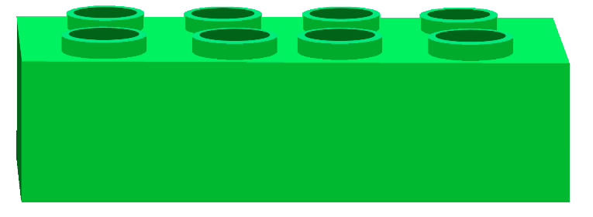

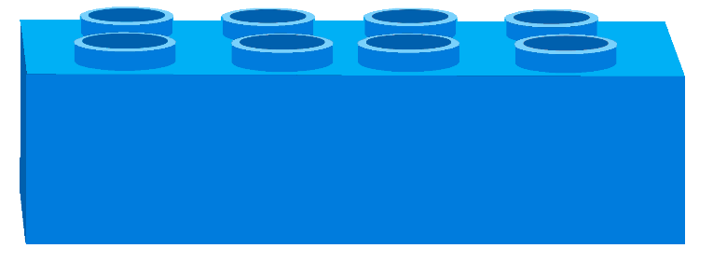
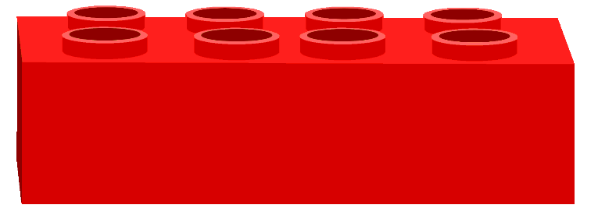

Налаштування на урок «Кольоровий настрій»
Оберіть цеглинку ЛЕГО, котра відповідає вашому настрою
піднесеність
сум
приємність
тривожність
спокій
образа

Slide 3

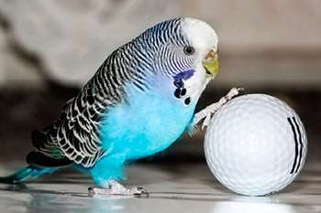
Повідомлення теми уроку
Сьогодні на уроці ми познайомимось із сучасною письменницею Лесею Ворониною та її казкою «Пригоди голубого папуги» (скорочено).
Припустіть, хто буде головним героєм казки.
Пофантазуйте, які пригоди можуть статися з папугою.

Slide 4
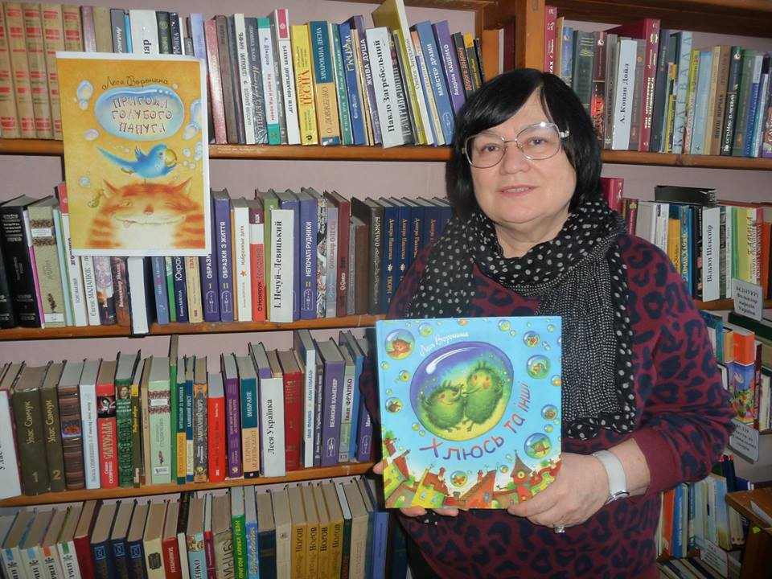
Леся Воронина
Знайомтесь – українська письменниця
Народилася 21 березня 1955року у Києві.
З 1991 року працювала в журналі «Соняшник»
Нині – ведуча програм на Радіо Культури.
У 2011 році очолила дитяче видавництво «Прудкий равлик».
Написала понад 100 дитячих творів для журналу «Соняшник».

Slide 5
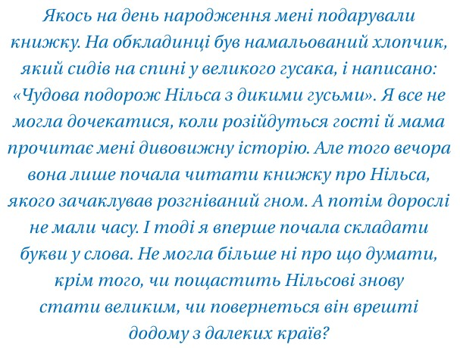
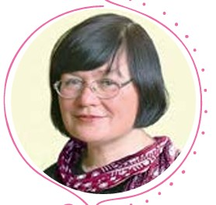
Леся Воронина
Хрест -ія
Сторінка
60

Slide 6







Деякі книги Лесі Ворониної

Slide 7
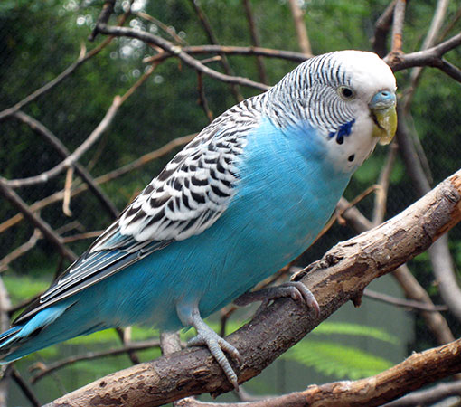
Цікава інформація
Батьківщиною хвилястих папуг є напівпустельні та степові райони Австралії. У дикій природі ці маленькі папужки живуть зграями. Разом шукають їжу та відпочивають в кроні дерев.
Ці птахи мають довжину тіла, без урахування хвоста, 18-22см і важать приблизно 40-45 грамів
Хвилястий папуга літає досить стрімко і здатний покривати значні відстані в пошуках їжі.
Дзьоб цих птахів служить відмінним механізмом для обривання і дроблення пагонів, листя і насіння рослин, і в той же час є зручним інструментом для переносу предметів, їжі і лазіння по гілках дерев. У разі нападу ворога дзьоб хвилястого папуги виступає надійним предметом захисту.
Хвилястий папуга

Slide 8
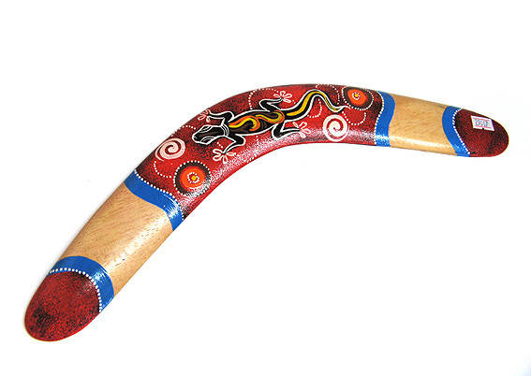
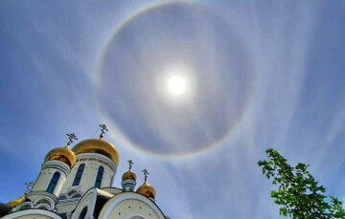
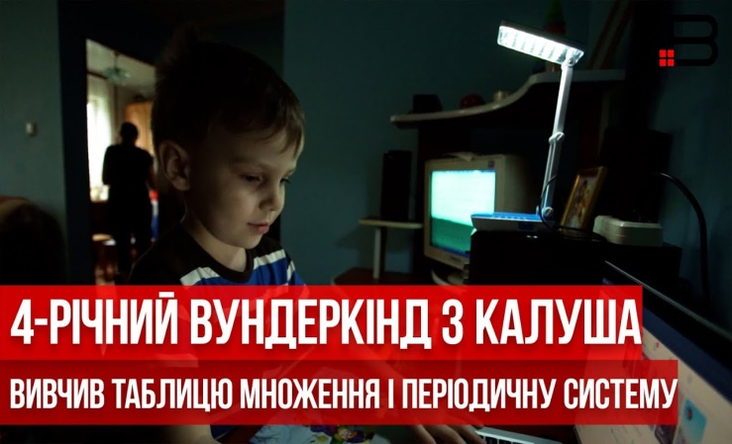
Прочитайте тлумачення слів
Бумеранг – зброя у формі зігнутої палиці, яка сама повертається до того, хто її кинув.
Феномен –рідкісне, особливе явище чи людина.
Вундеркінд – незвичайно обдарована дитина.

Slide 9
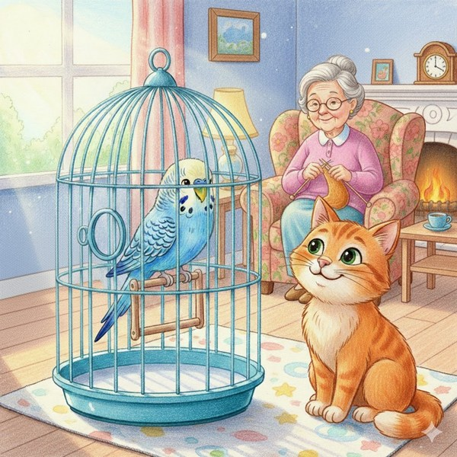
Пригадайте
Звідки і ким був привезений папуга пані Магді?
Як було звати папугу?
Чого пані Магда вирішила навчити папугу?
Як у пані Магди опинився рудий кіт?
З якого часу життя Антося стало нестерпним?
Який сон наснився папузі?
Куди захотів втекти Антось від кота?
Чи справді кіт намагався з’їсти пернатого?

Slide 10
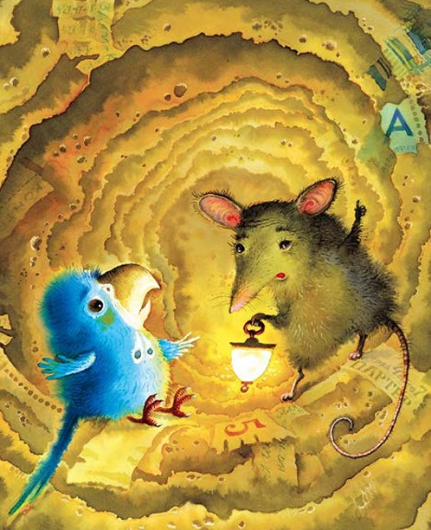
Пригадайте
Що відбулося, коли папуга і кіт залишилися у квартирі самі?
Чим здивувало Антося метро?
Кого він зустрів у темряві?
Куди привела миша папугу?
Хто головував серед звірів в таємній залі метро?
Яку історію розповіла мавпа?
Що об’єднувало групу звірів?
Яке ставлення до людей було в них?
Хто врятував папугу з холодної нори?

Slide 11
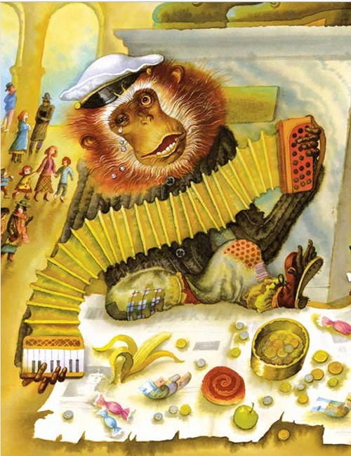
Вискажіть свою думку
Чим займалася мавпа на пероні метро?
Пофантазуйте, що міг Антось нашіптувати котові після повернення додому?
Чому кіт став вегетаріанцем, на вашу думку?
Як змінилося життя пані Магди після повернення папуги?

Slide 12
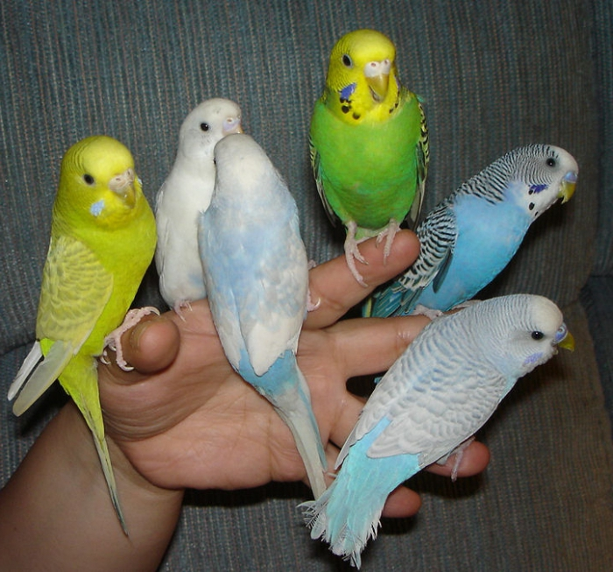
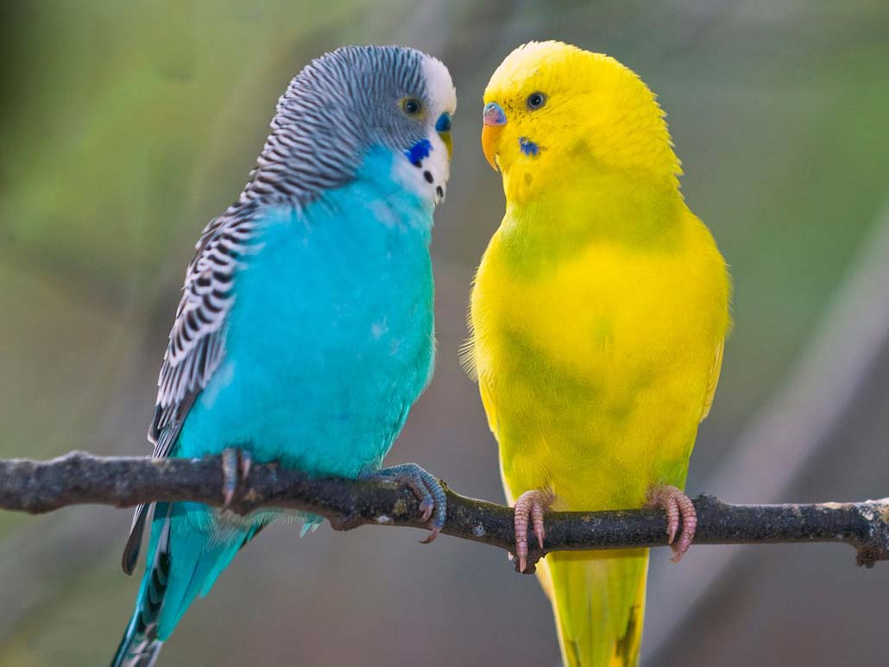
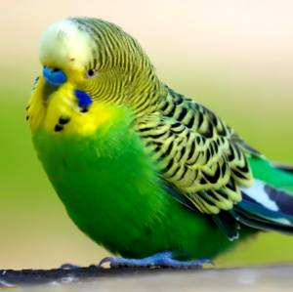
- Ця історія казкова чи реальна? Доведіть - Що в ній реальність, а що казка? - В яких місцях відбуваються події? - Які головні персонажі? Другорядні? - До якого жанру віднесемо твір? - Яких кольорів бувають хвилясті папуги?
Бесіда за змістом тексту після прочитання
Хрест -ія
Сторінка
61-73

Slide 13
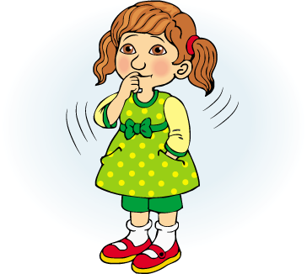
Чи можна ставлення людей до тварин назвати хорошим?
Вправа «Валіза корисних знань»
Так, тому що …
Ні, тому що …
Чого вчить нас ця казка?
Домашнє завдання
Прочитайте твір в хрестоматії на ст. 61-73. Обговоріть, які думки у ваших домашніх улюбленців про своїх господарів.

Slide 14
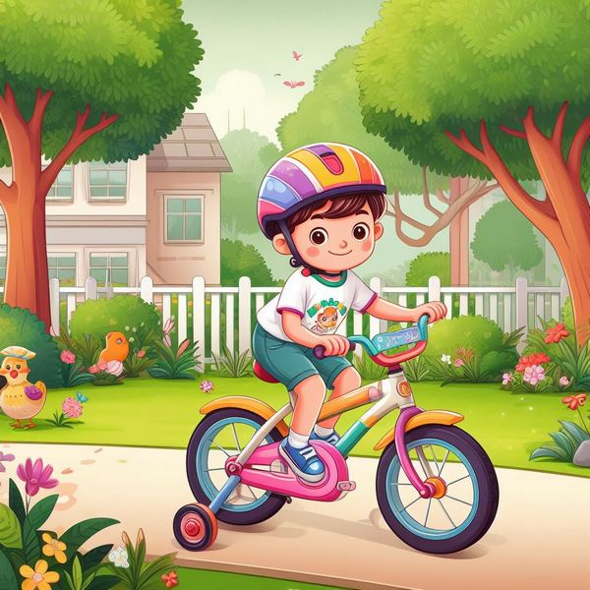
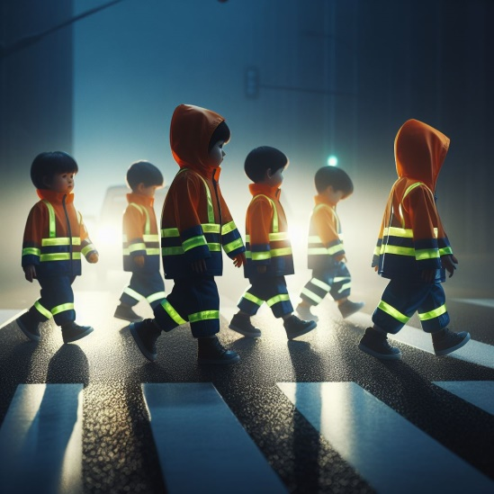
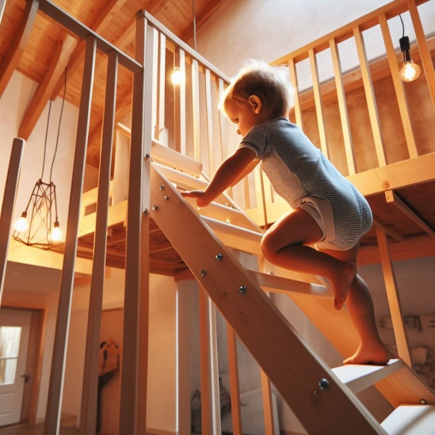
Рефлексія
Оцініть свою роботу на уроці ілюстраціями
З новими знаннями рухаюсь вперед
Нові знання були нецікаві
Цікаво, про що дізнаюсь далі

